Slide 1
Паровозик Г. Цыферов адаптированный текст
Учитель-логопед:
МБДОУ №3
Волохова Н.Н.

Slide 4
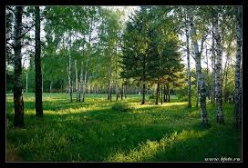
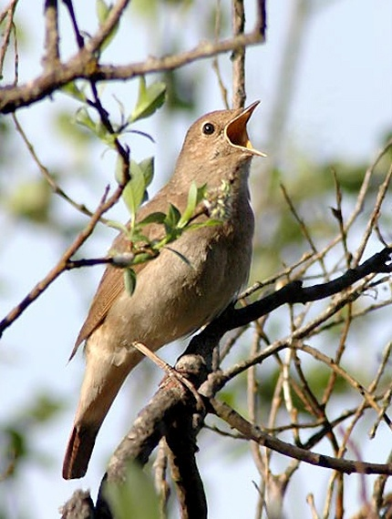

Slide 5
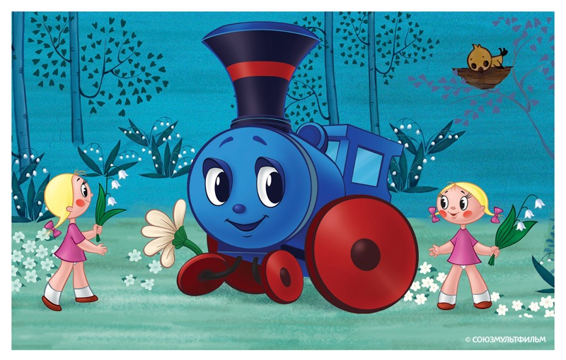

Slide 6
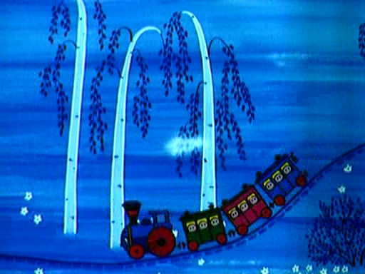

Slide 7
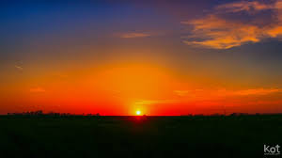
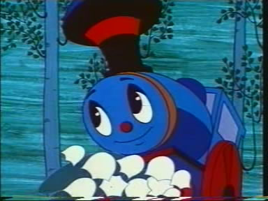

Slide 8
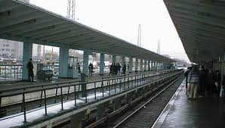

Slide 10
Если видишь красивое, если видишь хорошее- остановись

